Slide 1

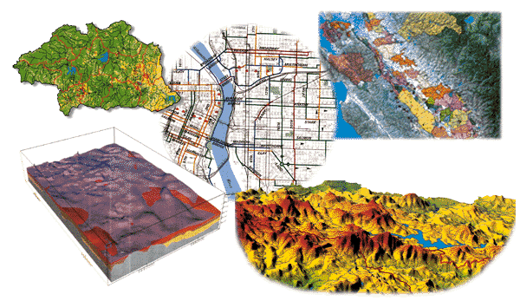
WEBOVÁ KARTOGRAFIE - ÚVOD
Tomáš ŘEZNÍK
podzim 2022

Slide 2
Webová kartografie
1/2, Zk
Cvičení individuálně, skupinově
Odevzdání cvičení do 1 týdnu od zadání
pozdní odevzdání se hodnotí 0 body; možnost opravy další týden, pak se jedná o nesplnění podmínek ukončení předmětu
Bodování (10 b. za cvičení, započítá se do výsledné známky, tvoří 1/3)
Zbývající 2/3 hodnocení tvoří 2 otázky při ústní zkoušce
Literatura:
Web cartography: developments and prospects. Edited by Menno-Jan Kraak - Allan Brown. 1st pub. London : Taylor & Francis, 2001. ix, 213 s. r01. ISBN 0-7484-0869-X.
Maps and the internet. Edited by Michael P. Peterson. 1st ed. Amsterdam: Elsevier, 2005. xvi, 451 s. ISBN 0080449441.
Michálek, M. 2017. Vzhůru do (responzivního) webdesignu. ISBN: 978-80-88253-00-6.
Elektronické zdroje odkazované v průběhu přednášek

Slide 3
Přednášky
Internet, Web, historický vývoj, důsledky
Document Type Definition (DTD), styly
Webové prohlížeče, standardizace na Webu, souřadnicové systémy
Vybrané formáty užívané na Webu (HTML, XML, JSON, GIF, JPG, PNG, Flash, SVG, VML), Domain Name Server (DNS) systém
Klientská řešení
Serverová řešení
Webové služby v geoinformatice
Webové služby pro vizualizaci
Sensor Web Enablement, SensorThingsAPI
Crowdsourcing (sociální sítě ve webové kartografii)
Užití map na Webu
Uživatelé map na Webu

Slide 4
Cvičení
Cvičící: Mgr. Šimon Leitgeb, Mgr. Filip Leitner
Vytvoření webových stránek + CSS
Počítačová grafika a její optimalizace
Vytvoření klientské JavaScriptové aplikace (Leaflet)
Základy GML a GeoJSONu
Mapový server (základy GeoServeru, důraz na SLD)
Webové služby - v prohlížeči, integrace do JavaScriptové aplikace
Leaflet

Slide 5
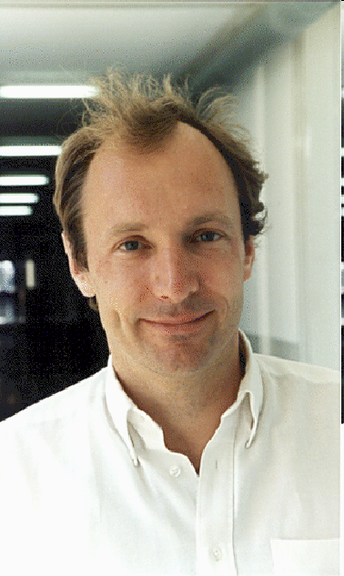
Historie Webu
budiž Web
  Sir Timothy John Berners-Lee
  považován za vynálezce Webu
  existovaly technologie i principy
  vše spojil dohromady
hypertext
  mechanismus provázání textu skrze odkazy
  první zmínka o konceptu již 1945 (Dr. Vannevar Bush)
  pojem hypertext 1965 (Ted Nelson)
  jeho textový editor xanadu (nikdy finálně nedokončen)

Slide 6
Historie Webu
  před zavedením WWW hypertextová řešení firem Xerox, Canon, Macromedia, aj.
Vývoj před Webem
  základem protokol TCP/IP (Vint Cerf, 1974)
  architektura dle sítě ministerstva obrany USA ARPANET (1962)
  přechod ARPANETu na TCP/IP (1983); i FTP, e-mail, DNS
  část ARPANETu pro vědecké účely (1984); ale i firmy jako HP
  koncem 80. let ARPANET vypnut; mezitím vlastní páteřní vědecká síť NFSNET – k ní se připojila řada jiných sítí
  vzniká internet

Slide 7
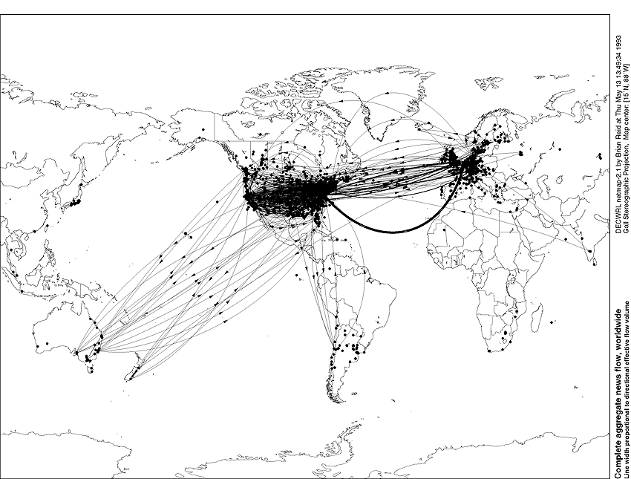
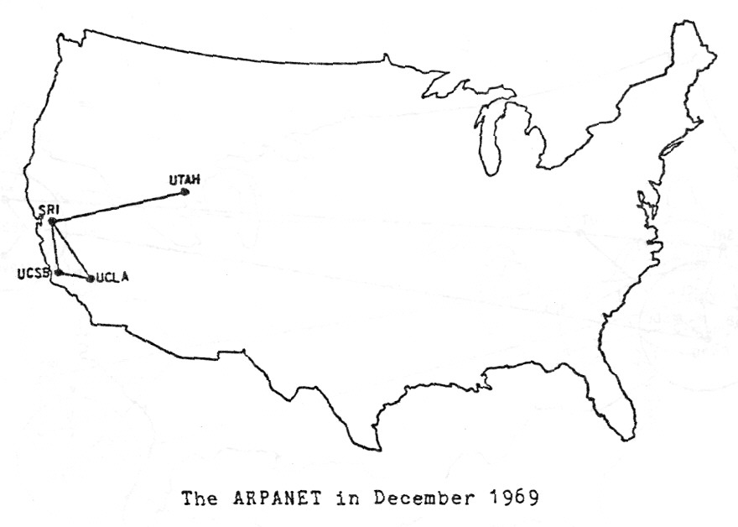
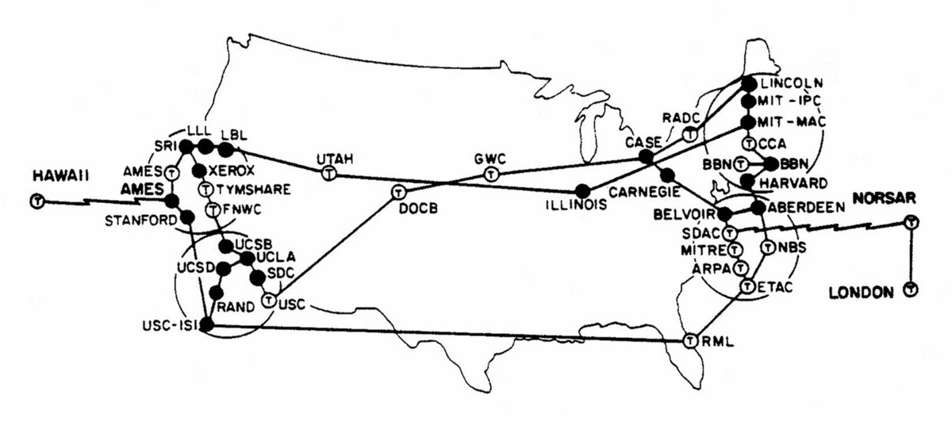
Historie Webu
40 maps that explain the internet
http://www.vox.com/a/internet-maps

Slide 8
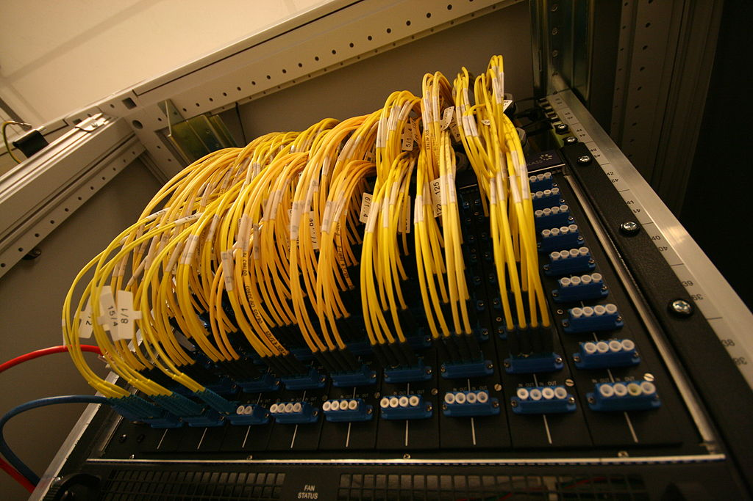
Kde je internet?
http://www.vox.com/cards/the-internet/where-is-the-internet

Slide 9
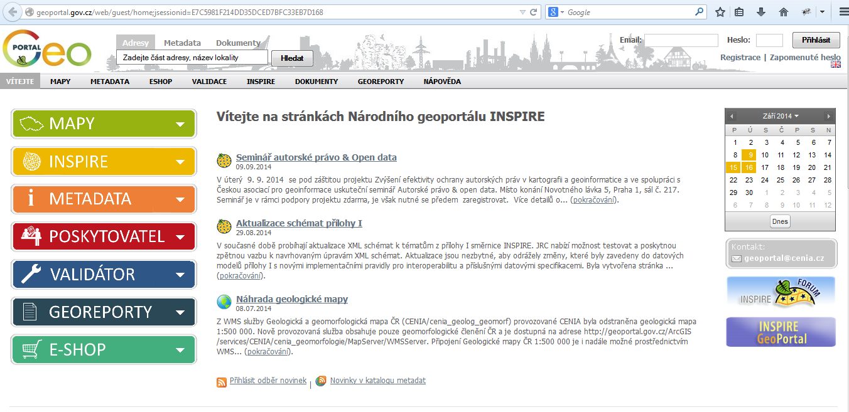
Komunikační protokol na Webu
HTTP (Hyper Text Transfer Protocol)
  Výměna hypertextových dokumentů ve formátu HTML; požadavek – odpověď
  HTTP/2 (od 2015, výkonová zlepšení), HTTPS (zabezpečené certifikáty web. stránek)
HTTP je bezestavový
  Neudržuje spojení mezi dvěma transakcemi
  Neumožňuje zjistit, jestli určité požadavky přišly od stejného uživatele
  Používají se tzv. session proměnné, cookies

Slide 10
Komunikační protokol na Webu
Stavový (stateful) protokol obecně
  Spojení se udržuje dokud jej jedna ze stran neukončí
  Protokol zaručuje neměnnost obou stran během spojení
WebSocket (jako příklad stavového protokolu)
  Umožňuje plně duplexní (obousměrné) spojení na definovaném portu
  Standardizováno 2011
  Používá HTTP pro navázání prvního kontaktu klient – server (handshake)
  Přenáší textové zprávy a proudy dat
  Geoinformatické aplikace teprve v začátcích

Slide 11
Značkovací jazyk
  1969 první značkovací jazyk od tří zaměstnanců IBM (Charles Goldfarb, Edward Mosher a Raymond Lorie) - GML
  na jeho základě stavěl HTML – jen pro zajímavost zdroj. kód:
:book.
:body.
:h1.Toto je nadpis první úrovně
:p.Toto je odstavec
:ol.
:li.První položka číslovaného seznamu
:li.Druhá položka
:li.Třetí položka
:ul.
:li.Položka vnořeného seznamu
:li.Další položka
:eul.
:eol.
:p.Seznam skončil, začíná další odstavec...

Slide 12
Značkovací jazyk
  snaha oddělit logickou a prezentační část
  1980 mutace SGML (Standard Generalized Markup Language)
  standard ISO 8879
  Tim Berners-Lee při stvoření HTML tento standard ignoroval
  položil tak základy většiny dřívějších chyb (do HTML 4)
  tehdejší stránky proto vypadaly
<NEXTID 2> <TITLE>Mamut s rýží a bramborem</TITLE> <H1>Nadpis končí s koncem řádku Obyčejný text odstavce, <HP1> začalo tučné písmo. <P> Tučný druhý odstavec, <HP2> začala kurzíva. <P> Třetí tučný odstavec v kurzívě, </HP1> tučné písmo skončilo. <P> Text čtvrtého odstavce v kurzívě, </HP2> kurzíva skončila. <P> <A NAME=1>Odstavec s kotvou</A>.
jazyk HTML se stal se SGML kompatibilní až ve verzi 2.0

Slide 13
Tim Berners-Lee
v roce 1989 uchopil 45 let starý hypertext
velkou síť s 16 let starým protokolem
přidal vlastní napodobeninu SGML
vše smíchal dohromady…
…a World Wide Web byl na světě
Jen jsem musel vzít ideu hypertextu, spojit ji s ideami TCP a DNS a -- ta-dá! -- World Wide Web.
(Tim Berners-Lee, http://www.w3.org/People/Berners-Lee/)

Slide 14
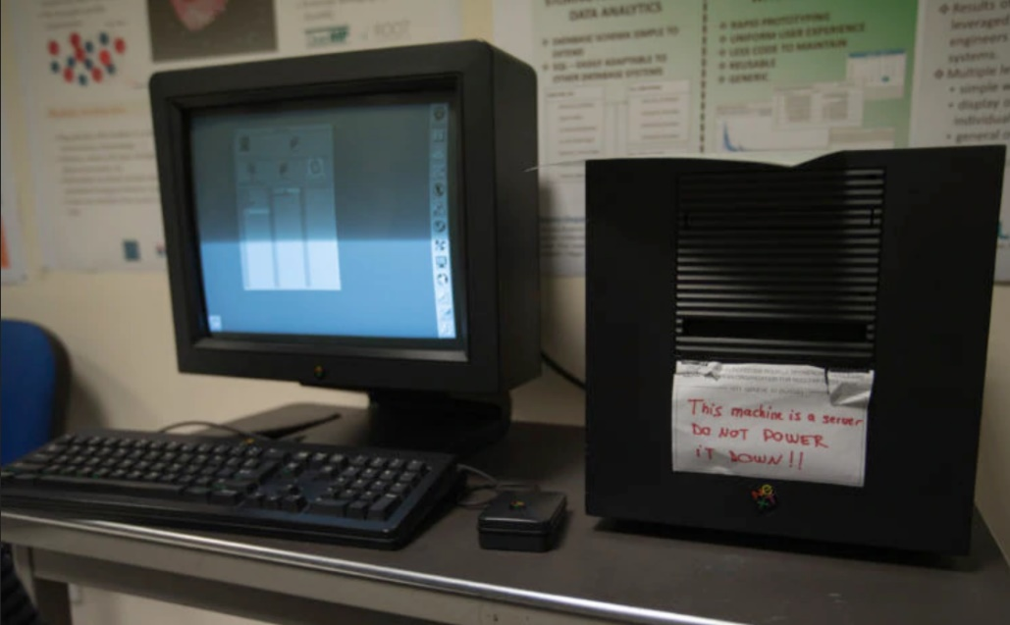
Velmi zkrácená historie Webu
1989 | Tim Berners-Lee žádá o schválení projektu WWW v CERNu
1992 | Na celém světě je pouze 26 webových serverů
1993 | Web deklarován jako svobodný bez licenčních poplatků
1995 | Amazon.com, ebay.com, Internet Explorer, IPv6 (adopce dodnes není)
1996 | Seznam.cz
1998 | Google.com
1999 | Založení sociální sítě Myspace
2000 | Funguje 20 milionů serverů
2001 | Wikipedia.org
2004 | Mozilla Firefox, Facebook.com
2005 | Google mapy, YouTube.com
2007 | API ke Google mapám
2010 | Mapbox, Stuxnet – první digitální zbraň
Převzato z: https://geneva.usmission.gov/wp-content/uploads/sites/290/FB-0205-750x470.jpg
Notes:
Stuxnet - https://www.wired.com/2014/11/countdown-to-zero-day-stuxnet/

Slide 15
Přispění k obsahu Webu
napsání stránky = vytvoření souboru HTML, XHTML, TPL,…
  stránka je soubor s příponou nejčastěji .htm, .html
  stránku lze otevřít dvěma způsoby
+ v prohlížeči (nedá se upravovat)
+ jako text (tj. zdroj, resp. zdrojový kód)
vystavení tohoto souboru (zkopírování na server)
HTML soubory můžete tvořit:
  v HTML editoru (vhodné pro začátečníky)
  napsání zdrojového kódu rovnou v jazyce (X)HTML

Slide 16
Co je třeba k vytvoření své části Webu?
mozek ☺
základní počítačová gramotnost
počítač s alespoň jednoduchým textovým editorem
webový prohlížeč
mít o čem psát
hodí se připojení k internetu
nemusíte umět programovat
nejsou potřeba drahé programy
nejsou potřeba peníze

Slide 17
HTML editory
programy speciálně vyvinuté pro tvorbu www stránek
pro začátečníky jsou použitelné zejména wysiwyg editory
    napíše se v nich text, přidají obrázky a uloží se celý soubor na disk – html značky editor doplní sám
    desktopové programy – Dreamweaver (Adobe)
    dnes se používají minimálně
redakční systémy – WordPress, Drupal, Wix, Webnode
omezené možnosti a přebytečný kód vs. jednoduchost a šablony
většinou se ale používají textové editory – VS Code, Atom, Brackets, Webstorm, vim, Emacs
    edituje se přímo zdrojový kód, editor práci usnadňuje
    zvýrazňování a kontrola syntaxe, našeptávání, živý náhled, …

Slide 18
Příklady wysiwyg editorů
WIX
http://www.wix.com
Dreamweaver
http://www.adobe.com/products/dreamweaver/
Microsoft Frontpage → Microsoft Word
http://www.microsoft.com/cze/office/office2003/frontpage/default.mspx
NVU
http://www.czilla.cz/produkty/nvu/

Slide 19
Užitečné odkazy – strukturní editory
Visual Studio Code
https://code.visualstudio.com
Atom
https://atom.io/
Brackets
https://brackets.io/
Sublime text
https://www.sublimetext.com/

Slide 20
XML (eXtended Markup Language)
XML je standard (resp. doporučení) jak vytvářet značkovací jazyky
metajazyk
vychází z SGML – je jeho podmnožinou
se základním standardem úzce souvisí další (např. XML Namespace, XInclude, XML Base, XML Infoset)
tyto plus další (XSLT, XSL-FO, XHTML, CSS,…) tvoří „rodinu“ standardů XML

Slide 21
Aktuální specifikace XML
Původní specifikace (W3C Recommendation) XML 1.0 na http://www.w3.org/XML
Poslední verze XML 1.1 na http://www.w3.org/TR/xml11/
  pro účely tohoto předmětu všechny dokumenty XML 1.0 jsou platné v XML 1.1
Komentovaná verze na XML.com

Slide 22
Tutoriály a články
http://kosek.cz/clanky/swn-xml/index.html
http://zive.cz
http://xml.com
http://ibm.com/developer/xml
http://www.zvon.org/xxl/XMLTutorial/General/book_en.html
http://www.w3schools.com/xml/default.asp
http://www.xml101.com/xml/default.asp
http://tutorials.beginners.co.uk
http://developerlife.com

Slide 23
Struktura XML dokumentů
Základním požadavkem kladeným na každý XML dokument je, že musí být dobře utvořen (well-formed)
K tomu je potřeba, aby obsahoval:
    Obsahuje prolog (hlavičku) a právě jeden tzv. kořenový element – dále může před a po kořenovém elementu obsahovat instrukce pro zpracování, komentáře, atd.
<!DOCTYPE html PUBLIC "-//W3C//DTD XHTML 1.0 Strict//EN" "http://www.w3.org/TR/2000/REC-xhtml1/DTD/xhtml1-strict.dtd">
<html></html>
<?xml version="1.0" encoding="UTF-8" ?>
</gmd:MD_Metadata> </gmd:MD_Metadata>

Slide 24
Struktura XML dokumentů
Obsahuje prolog (hlavičku) a právě jeden tzv. kořenový element – dále může před a po kořenovém elementu obsahovat instrukce pro zpracování, komentáře, atd.
Musí vyhovovat všem pravidlům uvedeným ve specifikaci pro správné vytvoření
Totéž platí pro každou analyzovanou (parsovanou) entitu přímo nebo nepřímo odkazovanou v dokumentu

Slide 25
Struktura XML dokumentů
Rozlišujeme fyzickou a logickou strukturu XML dokumentů
Struktura logická: dokument členíme na elementy (jeden z nich je kořenový – root), jejich atributy, instrukce pro zpracování, notace, komentáře
Struktura fyzická: jeden logický dokument může být uložen ve více fyzických jednotkách – entitách; vždy alespoň v jedné – tzv. entitě dokumentu – document entity

Slide 26
Prvky logické struktury
Uzel
Atribut
Textový uzel
Instrukce pro zpracování
Notace
Komentář

Slide 27
Elementy
Objekty ohraničené počáteční a koncovou značkou – start and end tag; obecně:
<jmenoTagu…atribut_tagu>Obsah tagu</jmenoTagu>
Příklad elementu s obsahem
<body background="yellow">
<h1>textový uzel – obsah elementu h1</h1>
<p>textový uzel – obsah elementu p</p>
</body>
Prázdné elementy
<hr width='50%'/> je z logického hlediska ekvivalentem
<hr width='50%'></hr>

Slide 28
Atributy
Dodatečné informace k elementu – např. jeho ID, požadované formátování – styl, odkazy na další elementy…
Konceptuálně je možné nahradit atributy elementy, ale kvůli přehlednosti se používá obojí
Obsah atributu na rozdíl od obsahu elementu není nijak (na úrovni obecných zásad XML standardů) dále strukturován
Fyzické pořadí zápisu více atributů v jednom elementu nemá na logický model vliv
Zápis je tvořen jménem a hodnotou <hr width='50%'>
Atributy zapisujeme do počáteční (i prázdné) značky elementu
Hodnota je vždy v " " nebo ' ' a od jména ji dělí znak =
Jako u elementů nejsou přípustné dva atributy se stejným názvem

Slide 29
Textové uzly
Nesou textovou informaci
Ta není v celém elementu!
<h1>Interaktivní mapy</h1>

Slide 30
Instrukce pro zpracování
Instrukce pro zpracování (processing-instruction) píšeme do značek <?target content>
Informují aplikaci o postupu či nastavení nutném pro zpracování daných XML dat
Nepopisují (nepředstavují) obsah, ale zpracování dokumentu
Např. <?xsl-stylesheet href="mujstyl.xsl">
href tomto příkladu neznamená atribut; atributy nejsou u instrukce pro zpracování možné

Slide 31
Notace
Notaci (notation) píšeme do značek <!NOTATION name declaration>
Slouží zejména k popisu binárních (non-XML) entit – např. obrázků GIF, PNG,…
Jde o deklaraci způsobu zobrazení

Slide 32
Komentáře
Podobně jako u HTML píšeme komentář (comment) do značek <!--text komentáře-->
Obsahem komentáře je text komentáře, nikoli celý komentář i se značkami
Komentář nebývá pro zpracování významný

Slide 33
Znaky v XML dokumentech
Specifikace povoluje na určitých místech v XML dokumentech (např. název elementu, obsah atributu,…) pouze některé znaky
Vzhledem k internacionalizaci je třeba zvládnout a rozlišovat:
    Znakové sady (množiny znaků s pořadovými čísly – tj. přiřazení ordinální hodnoty znaku – např. Unicode)
    Kódování znaků (z dané sady), např. UTF-8; tj. ordinální hodnota znaku se kóduje do posloupnosti bajtů

Slide 34
Standardy Unicode, ISO 10646
Oba standardy řeší stejný problém: znakové sady s více než 256 znaky
Původní návrh tzv. 16 bitového Unicode: až 64.000 znaků stačí pro evropské znaky, ale ne pro např. čínštinu
32 bitový Unicode – prakticky „na věky“
  𝓔𝓜𝓞𝓙𝓘 🌍
  https://unicode-table.com/en/emoji/
Z 32 bitové škály se dnes používá většinou jen tzv. Basic Multilingual Plane pokrývající většinu jazyků
Ale i tak je v XML dokumentech možné používat všechny znaky Unicode

Slide 35
Kódování Unicode
Všechny aplikace XML musejí být schopny zpracovat znaky Unicode bez ohledu na kódování; přesto je dobré znát
  Osmibitová tradiční: US-ASCII, ISO 8859-2 (ISO Latin 2), Windows-1250 – jen vybraná množina Unicode
  UTF-8: kódování všech znaků Unicode, každý znak na 1-6 bajtech; US-ASCII na jednom bajtu, „čeština“ na dvou
  UTF-16: stejný princip; základní ukládací jednotkou je dvoubajtové slovo (16 bitů)
  UCS-2: přímé kódování Unicode, čísla znaků z BMP se zapíší přímo jako 2 bajty
  UCS-4; dtto ale na 4 bajtech – neúsporné (4 bajty pro US-ASCII i pro evropské jazyky)
  UTF-8 se bere jako implicitní
Rozdíly např. https://www2.karlin.mff.cuni.cz/~jvesely/chcp.htm

Slide 36

Moduly, balíčky, knihovny, frameworky,..
V různých aplikacích se objevují obdobné problémy i funkcionality
  Abstrakce do obecného zápisu a využívání napříč různými projekty a aplikacemi
Názvy pro tyto kusy sdíleného kódu se liší (a nejsou vždy jasné)
  Moduly, balíčky, knihovny, frameworky
  Významné urychlení i (ne)spolehlivost/(ne)kvalita/(ne)bezpezpečnost převzatého kódu; běžné i moduly s jedním řádkem kódu (vs. změny)
  Tento problém narůstá s počtem tzv. zanořených softwarových závislostí
Vývojářské online komunity
  OSGeo (https://www.osgeo.org/)
  Leaflet/OpenLayers/Google Maps
  …

Slide 37
Architektura webových mapových aplikací
V geoinformatice stále převažuje architektura klient/server
Tradičně třívrstvá (vícevrstvá) architektura (three-tier architecture)
K problémům webových projektů obecně patří:
  nedostatečná specifikace požadavků
  nedostatečné určení cíle projektu
  nedodržení termínů
  nedostatečná dokumentace
  krátké termíny
prostorové rozšíření
prezentační vrstva
aplikační vrstva
databázová vrstva
Laboratoř geoinformatiky a kartografie

